Slide 1





UNIVERSIDAD DE ORIENTE
NÚCLEO NUEVA ESPARTA
ESCUELA DE INGENIERÍA Y CIENCIAS APLICADAS
DEPARTAMENTO DE INFORMÁTICA
Ley de Telecomunicaciones (2000)
INTEGRANTES:
Georg Boadas 30.208.406
Miguelangel Bracho 30.545.822
Profesor:
Lic. Suhail Zabala.
Guatamare 01/11/2023

Slide 2


¿Que entendemos por Telecomunicaciones?
Es la ciencia, práctica de la transmisión de información, a través de medios electromagnéticos, mediante el empleo de un conjunto de técnicas y materiales especializados.
La información puede ser: datos textuales, audio, video o la combinación de los tres.

Slide 3


En casi todos los casos la informacion esta dotada de:
Un Emisor
Codifica y transmite la señal por distintos canales.
Uno o más receptores
Reciben y decodifica la señal, repetidores, enrutadores y conmutadores, aparatos diseñados para intensificar ,modificar, canalizar o repetir la señal enviada por el emisor .

Slide 4
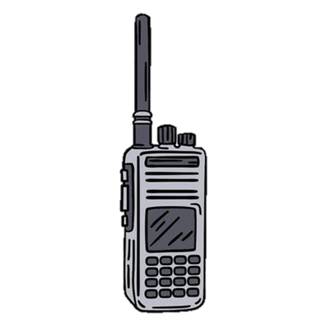




Tipos de Telecomunicaciones
  Radiocomunicaciones
Aparatos para la navegación ,comunicación militar,Am,Fm,
  telefonía
Están las satelitales y las torres de emisión para enviar y recibir señales electromagnéticas.
  televisión
Son emisiones satelitales o streaming.
  Fax
Extinta por la llegada del internet.
  Internet
Red de comunicación con envíos recíprocos, correo electrónico,cables coaxiales.

Slide 5
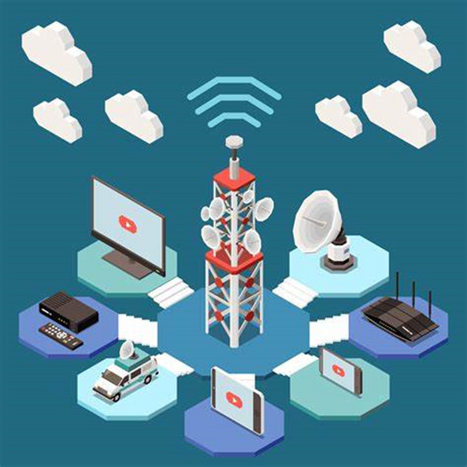
Impacto de Telecomunicaciones
Desempeñan un rol vital en los sistemas tecnológicos ,tanto en lo comercial, financiero, militar, lúdico, cultural, estos han modificado el modo de comunicarse los seres humanos, ha permitido el surgimiento de una cultura global.

Slide 6


Ley Orgánica de Telecomunicaciones (2000)

Slide 7
Analisis de la Ley
Esta fue creada en el marco de la reforma de la Constitución Nacional, es la Constituyente la encargada en el artículo n°6 donde acompañada de los artículos 110, 187, 203 de la Constitución Nacional que da inicio a la formación de la ley orgánica de telecomunicación en el año 2000 ya que esa ley data de los años 40. Es la ley que esta vigente en la actualidad

Slide 8

ARTICULOS
110
187
203
Artículo 110 El Estado reconocerá el interés público de la ciencia, la tecnología, el conocimiento, la innovación y sus aplicaciones y los servicios de información necesarios por ser instrumentos fundamentales para el desarrollo económico, social y político del país, así como para la seguridad y soberanía nacional. Para el fomento y desarrollo de esas actividades, el Estado destinará recursos suficientes y creará el sistema nacional de ciencia y tecnología de acuerdo con la ley. El sector privado deberá aportar recursos para las mismos. El Estado garantizará el cumplimiento de los principios éticos y legales que deben regir las actividades de investigación científica, humanística y tecnológica. La ley determinará los modos y medios para dar cumplimiento a esta garantía.
Artículo 187 Define las funciones de la Asamblea Nacional, que incluyen legislar, controlar, reformar, administrar, autorizar, censurar, honrar y nombrar.
Artículo 203 Son leyes orgánicas las que así denomina esta Constitución; las que se dicten para organizar los poderes públicos o para desarrollar los derechos constitucionales y las que sirvan de marco normativo a otras leyes. Todo proyecto de ley orgánica, salvo aquel que esta Constitución califique como tal, será previamente admitido por la Asamblea Nacional, por el voto de las dos terceras partes de los o las integrantes presentes antes de iniciarse la discusión del respectivo proyecto de ley.

Slide 9



Su Objetivo
Su objetivo es establecer el marco legal de regulación en las telecomunicaciones a fin de garantizar el derecho humano a la comunicación y a la realización económica de telecomunicaciones necesarias para lograrlo

Slide 10
Su Objetivo
Para hacer cumplir esta ley se crea el CONATEL que es la organización del estado que ejerce la regulación, supervisión y control sobre las telecomunicaciones remplazando así por jerarquía al Consejo Nacional de Telecomunicaciones

Slide 11


Para mas información visite nuestro blog
https://eticaydeontologiablog.blogspot.com/

